Slide 1
營養與健康
營養要求

Slide 2
簡介
不同的國家採用不同的方法為自己的國民訂立營養要求，而且會使用略有不同的專門用語， 例如：
  英國的膳食參考值 Dietary Reference Values （DRVs）
  美國的推薦膳食攝入量 Recommended Daily Allowance（RDA）
  歐盟的人口參考攝入量 Population Reference Intake（PRI）
  中國居民膳食營養素參考攝入量 Dietary Reference Intakes（DRIs）

Slide 3
英國的膳食參考值

Slide 4
膳食參考值
在英國，一個專家委員會研究並訂立膳食參考值（DRVs）。
膳食參考值是一系列數據，用來估計英國人口中不同群組內身體健康的人所需的能量和營養素的份量。

Slide 5
膳食參考值 - 類型
膳食參考值有四種類型：
  估計平均需求量 （EARs）
  參考營養素攝入量（RNIs）
  較低的參考營養素攝入量（LRNIs）
  安全攝入量
這些估計的份量是基於一個群組的需要，而非為個人而設。

Slide 6
膳食參考值 - 估計平均需求量
估計平均需求量（EAR）是對某一群組的能量或營養素需求量中位數的估計。
群組中大約50%的人需要較少的能量或營養，50 %的人需要更多。

Slide 7
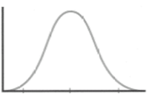
膳食參考值 - 估計平均需求量
群組中營養需求的分佈。
人數
EAR
需求量
資料來源：British Nutrition Foundation

Slide 8
膳食參考值 - 參考營養素攝入量
參考營養素攝入量（RNI）是保證能滿足某一群組中幾乎所有 人（97.5%）的營養素需求量。
參考營養素攝入量的數值因年齡和性別而異。

Slide 9
膳食參考值 - 參考營養素攝入量
群組中營養需求的分佈。
人數
RNI
需求量
資料來源：British Nutrition Foundation

Slide 10
膳食參考值 - 較低的參考營養素攝入量
較低的參考營養素攝入量（LRNI）。
只能满足某一群組中少數人（2.5%）對營養素的需求，而他們的需求很低。
群組中大多數的人有更大的需要量。

Slide 11
膳食參考值 -較低的參考營養素攝入量
群組中營養需求的分佈。
人數
LRNI
需求量
資料來源：British Nutrition Foundation

Slide 12
膳食參考值 -安全攝入量
如果沒有足夠的證據來訂立估計平均需求量、參考營養素攝入量或較低的參考營養素攝入量，則會使用安全攝入量。
安全攝入量被視為對某一群組中幾乎每個人來說都足夠的份量、但低於水平可能會產生不良影響。

Slide 13
中國居民
膳食營養素參考攝入量

Slide 14
中國居民膳食營養素參考攝入量
中國居民膳食營養素參考攝入量（DRIs）由中國營養學會於2000年制定。
膳食營養素參考攝入量用作評估個人以至全國居民營養狀況的標準。

Slide 15
中國居民膳食營養素參考攝入量 – 類型
膳食營養素參考攝入量有四組參考值：
平均需要量（EAR）
推薦攝入量（RNI）
可耐受最高攝入量（UL）
適宜攝入量（AI）

Slide 16
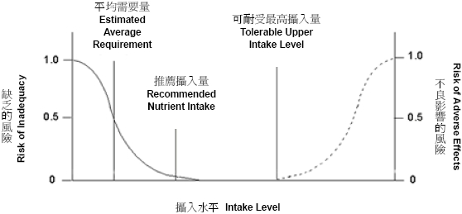
膳食營養素參考攝入量跟營養缺乏的風險及營養素對健康造成不良影響的風險的關係
資料來源：食物環境衞生署食物安全中心

Slide 17
中國居民膳食營養素參考攝入量 – 平均需要量
平均需要量（EAR）指每天平均營養素攝入數值，估計可滿足某特定年齡及性別群組中半數身體健康的人的需要。

Slide 18
中國居民膳食營養素參考攝入量 – 推薦攝入量
推薦攝入量（RNI）指每天營養素攝入數值，估計可滿足某特定年齡及性別群組中97至98%身體健康的人的需要。

Slide 19
中國居民膳食營養素參考攝入量 – 可耐受最高攝入量
可耐受最高攝入量（UL）指通常不會對某特定年齡及性別群組的人的健康帶來不良影響的風險的最高營養素攝入數值。
這個數值並非是建議的攝入水平。
如有充分證據證明過量攝入某營養素會對健康造成不良影響有關係時，便會訂定該種營養素的可耐受最高攝入量。

Slide 20
中國居民膳食營養素參考攝入量 – 適宜攝入量
在沒有足夠的科學證據下釐定平均需要量及無法計算推薦攝入量時才會訂定適宜攝入量（AI）。
適宜攝入量是根據實驗數據或觀察一組身體健康的人的營養素攝入量而得出的，並假定攝入量足以促進健康。

Slide 21
參考資料
British Nutrition Foundation (2016). Nutrition Requirements。
Combet, E., & Buckton, C. (2015). Micronutrient deficiencies, vitamin pills and nutritional supplements. Medicine,43(2), 66-72. doi:10.1016/j.mpmed.2014.11.002。
馮慧中（2008）。營養素與健康：維持最佳的營養素攝入量（食物安全焦點第28期）。香港：食物環境衞生署食物安全中心風險傳達組。

